Slide 1
图形图像实用基础
CBG-IPU-CORE-SDK 孔焕军

Slide 2
目录
颜色空间和布局
OCV 常用 API
优化经验
仿射变换
从笛卡尔到齐次坐标
mge WarpPerspective
投影变换
正交投影
透视投影参数推导
一个3D渲染实例
推理是什么（以caffe 为例）

Slide 3
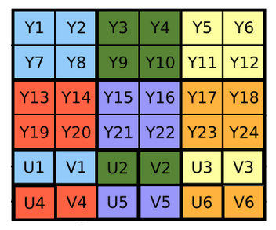
1.1 颜色空间和布局
NV12 Packed format
1. 节约总线带宽
2. 前 4x6 即黑白图
YUV420
NV12 - YYYYUVUV
iPhone/Atlas/megcodec
NV21 - YYYYVUVU - Packed format
（印象里）Android 8.0 以前
NV21 - Yptr Vptr Uptr - Planer format
Android 8.0
https://baike.baidu.com/item/%E9%A2%9C%E8%89%B2%E7%A9%BA%E9%97%B4

Slide 4
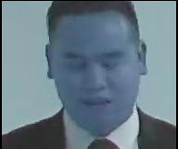
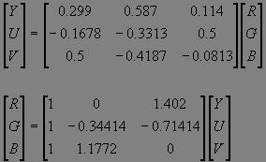
1.2 YUV和BGR变换
1. OCV “正统”格式是 BGR， RGB 来自 windows
BGR 的人图偏”僵尸”蓝，可借此定位问题
2. YUV - BGR 浮点转换“近似”公式

Slide 5
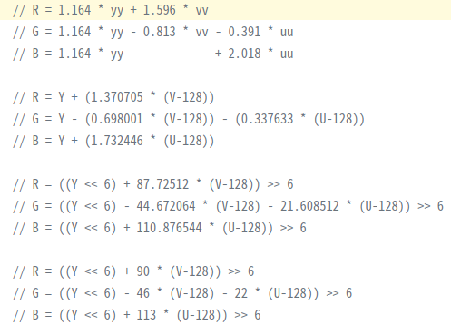
1.3 YUVtoBGR 定点实现
1. 参数乘以 2^n 再取整可推出定点公式，结果再右移（nppi）
定点乘法能用 uint8
比 OCV 快并且能耗小（设备不发热降频）
精度损失不明显
https://github.com/Tencent/ncnn/blob/ac47a05488179980d8ff90412b6e415ba66fe7b3/src/mat_pixel.cpp#L2291
https://www.cnblogs.com/liangxiaofeng/p/6943545.html

Slide 6
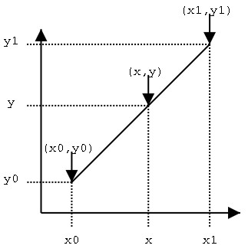
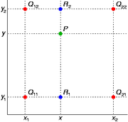
1.4 双线性插值
OCV cv::resize 默认实现
单线性插值 [0, 1, 2] => [0, 0.6, 1.6, 1.8, 2]
双线性插值

Slide 7
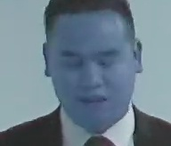


1.4 图像旋转
以顺时针 90 度旋转为例
算力受限，rotate是不可能rotate的
flip+transpose 组合出 8 种效果（对应手机 8 种情况）
cv::flip(0)
cv::transpose()

Slide 8
1.5 工程优化示例
输入 1080p NV12
输出顺时针旋 90 度转后的 540p BGR
OCV YUV2BGR_NV12 => resize => flip => transpose （kirin 970 上100ms）

Slide 9
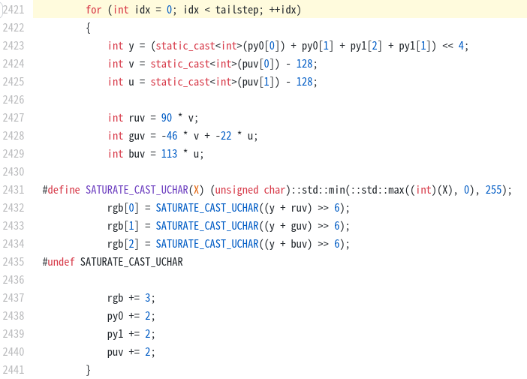
1.5 工程优化示例
fuse op: YUV2BGR_NV12_half_90 （kirin 970 上 3ms）
用 2x2 avg 跳过 YUV2BGR 75% 计算
输出顺序就是旋转好的
2x2avg:用Y1,Y2,Y7,Y8的平均值来与U1和V1计算
https://github.com/Tencent/ncnn/blob/ac47a05488179980d8ff90412b6e415ba66fe7b3/src/mat_pixel.cpp#L2421

Slide 10
1.6 layout
OCV 默认（nn模块除外） layout 是 HWC，以 2x3 的图为例：
B1G1R1 B2G2R2 B3G3R3
B4G4R4 B5G5R5 B6G6R6
CHW 意味着：
B1 B2 B3
B4 B5 B6
G1 G2 G3
G4 G5 G6
R1 R2 R3
R4 R5 R6
更多还有 C4HW ...
YUV420.height = 1.5 * BGR.height（建议跟 OCV 混避免歧义）

Slide 11
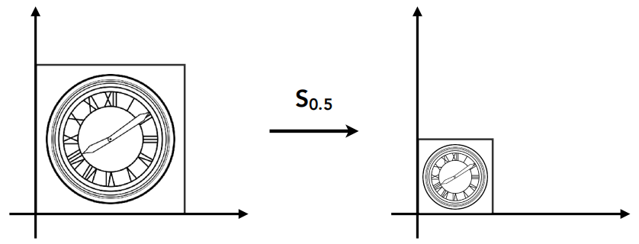
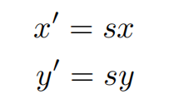
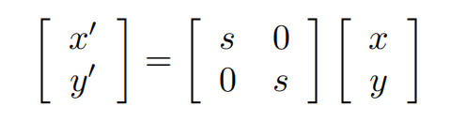

2. 齐次坐标和仿射变换
GAMES101 https://sites.cs.ucsb.edu/~lingqi/teaching/games101.html

Slide 12
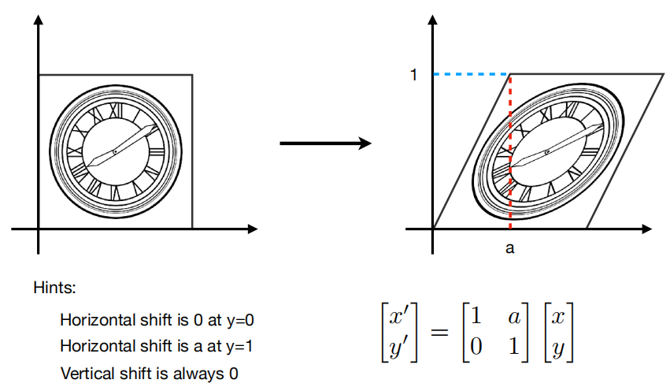
2. 齐次坐标和仿射变换

Slide 13
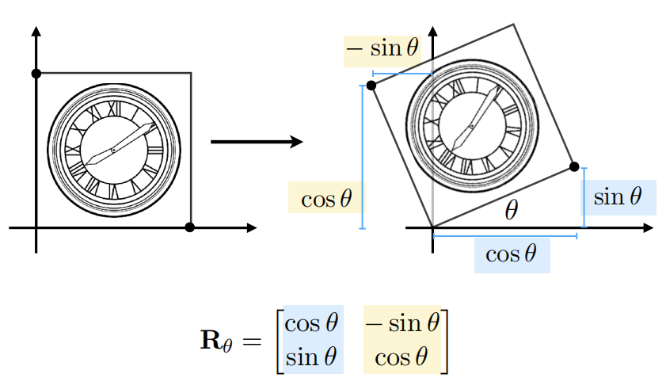
2. 齐次坐标和仿射变换

Slide 14
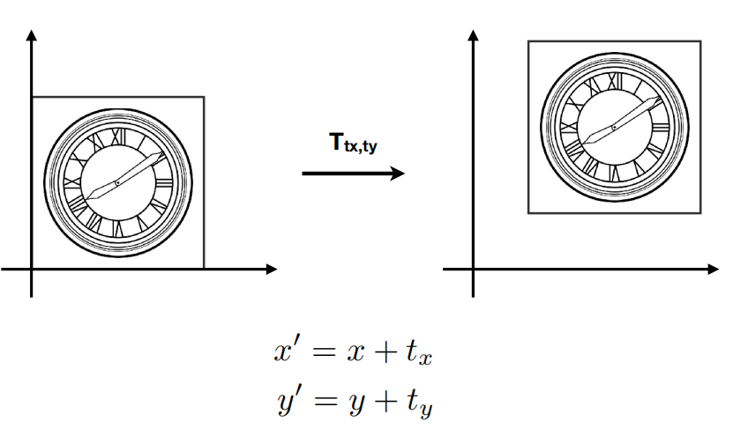
3. 齐次坐标和仿射变换

Slide 15
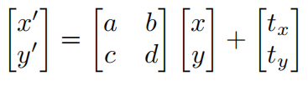
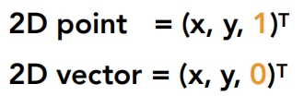
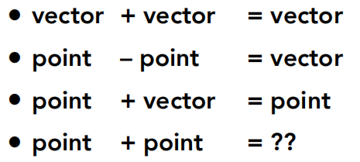
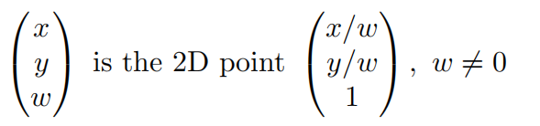
3. 齐次坐标和仿射变换
笛卡尔坐标：
扩充 1 维，并且约定：
用扩充的1维的性质,可以区分 点 和 向量：
笛卡尔坐标中的点，有无数个齐次坐标：

Slide 16
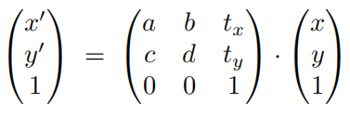
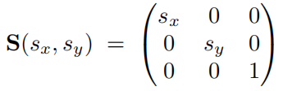
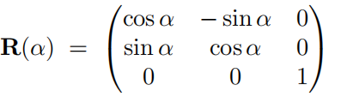
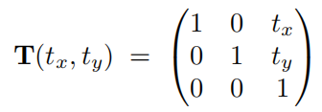
2. 齐次坐标和仿射变换
笛卡尔坐标：
齐次坐标：
缩放：
旋转：
平移：
若A^{T}A=E，则n阶实矩阵A称为正交矩阵，正交矩阵的逆等于转置

Slide 17
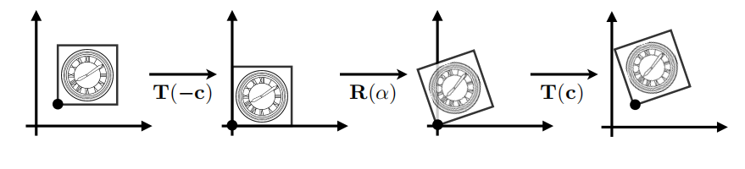
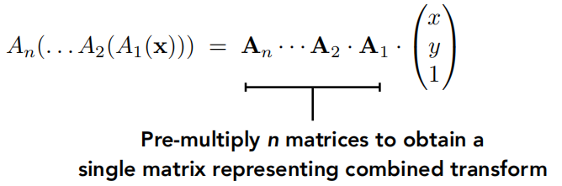
2. 齐次坐标和仿射变换-手工计算参数

Slide 18
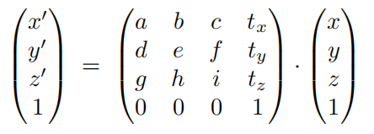
2. 齐次坐标和仿射变换-3D笛卡尔坐标齐次形式

Slide 19
2. mgb WP
def dump(modelfile):
patch_size = 256
data = O.DataProvider('data', shape=(1, 720, 1280, 3), dtype=np.uint8)
boxes = O.DataProvider('bbox', shape=(1, 2, 2))
idx = O.DataProvider('idx', shape=(1,), dtype=np.int32)
H, W = data.shape[1], data.shape[2]
w = boxes[:, 1, 0] - boxes[:, 0, 0]
h = boxes[:, 1, 1] - boxes[:, 0, 1]
xmax = boxes[:, 1, 0] + w * 0.5
xmin = boxes[:, 0, 0] - w * 0.5
ymax = boxes[:, 1, 1] + h * 0.5
ymin = boxes[:, 0, 1] - h * 0.5
max_length = O.Max(O.Max(xmax-xmin, ymax-ymin), patch_size)
def get_M(xmax, xmin, ymax, ymin, max_length, patch_size):
M = O.zeros(xmax.shape[0], 3, 3)
M = M.set_sub[:, 0, 0](max_length / patch_size)
M = M.set_sub[:, 0, 2]((xmax+xmin)/2-max_length/2)
M = M.set_sub[:, 1, 1](max_length / patch_size)
M = M.set_sub[:, 1, 2]((ymax+ymin)/2-max_length/2)
M = M.set_sub[:, 2, 2](O.ones(xmax.shape[0]))
return M
M = get_M(xmax, xmin, ymax, ymin, max_length, patch_size)
out = O.WarpPerspective('warp_perspective', data, M,
(patch_size, patch_size), weight_idx=idx, verbose=False, format='NHWC', border_mode = "REPLICATE")

Slide 20
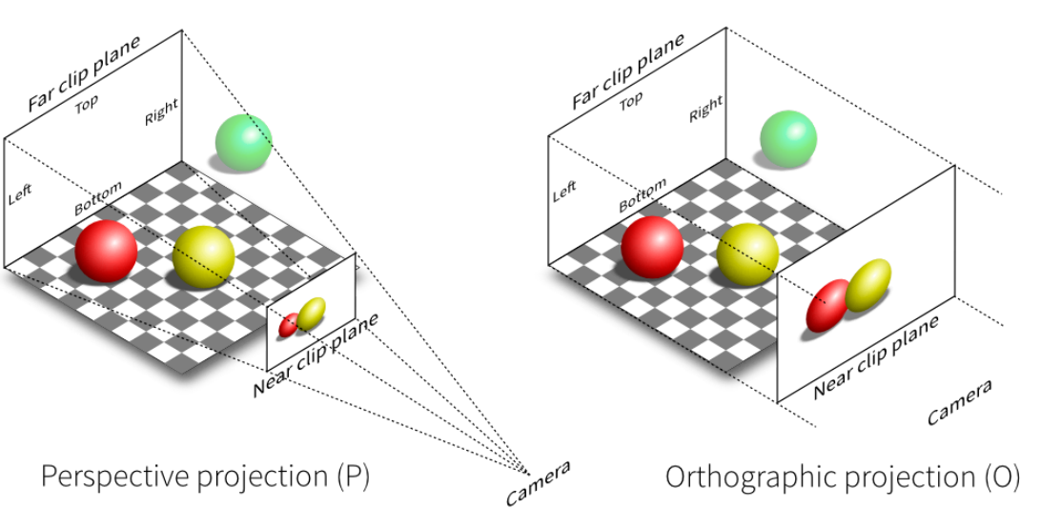
3. 投影变换

Slide 21
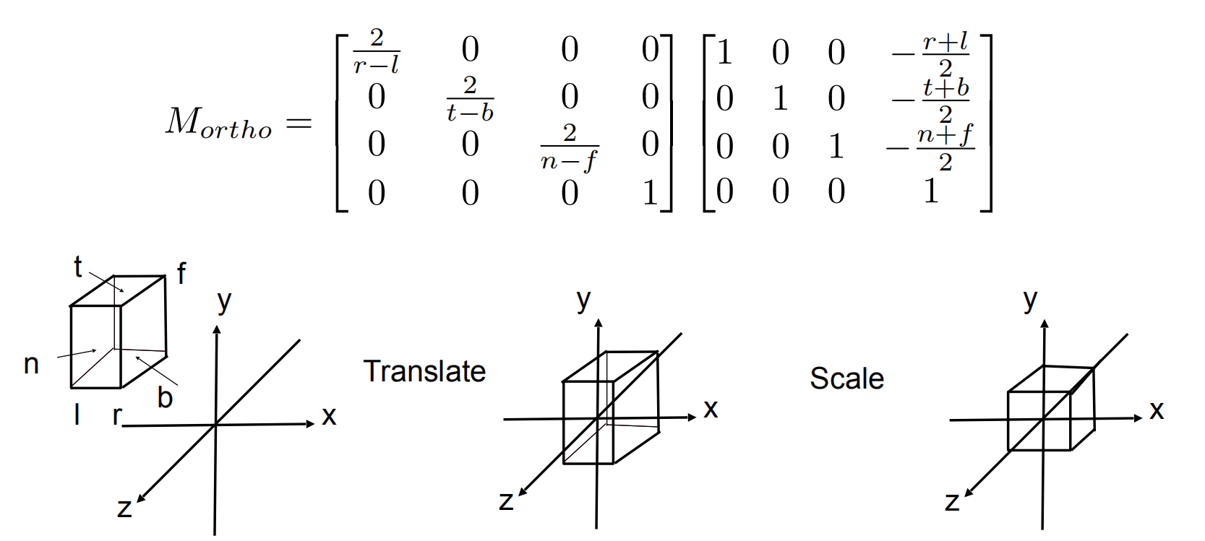
3.1 正交投影
渲染空间在 [-1,1]，直接把物体缩放平移进此空间即可

Slide 22
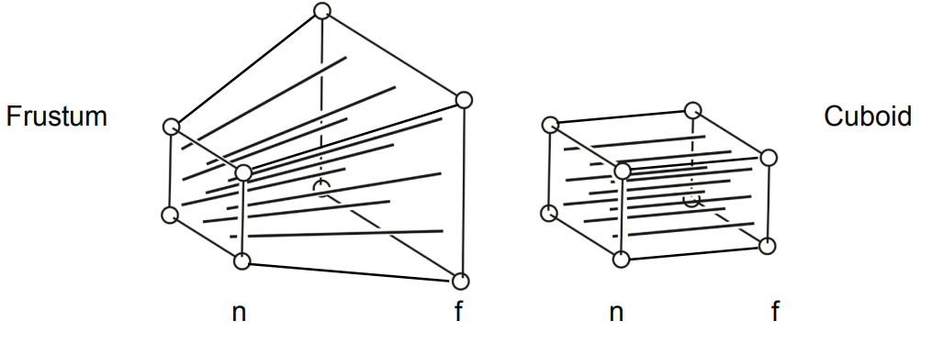
3.1 透视投影
本质上是把 frustum “挤压” 成 cube，最远处的图像xy尺寸收缩得和最近处一样
N:near f:far

Slide 23
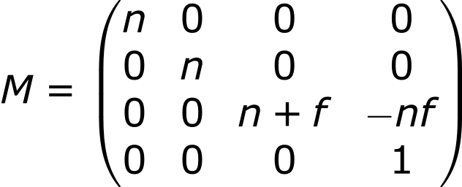

3.1 透视投影
代入可满足：
1. 每处的 xy 将缩放成最近处的尺寸
2. 最远处点的 z 不变
3. 最近处点的 z 不变
透视投影完整公式为：

Slide 24
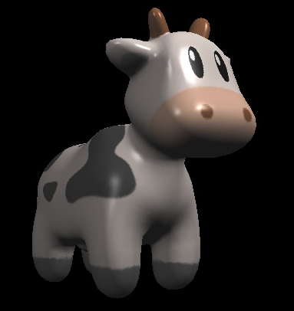
3.2 一个渲染的实例
Eigen::Matrix4f get_projection_matrix(float eye_fov, float aspect_ratio, float zNear, float zFar)
{
Eigen::Matrix4f projection = Eigen::Matrix4f::Identity();
const float radian = eye_fov / 180.f * MY_PI;
const float h = 2 * fabs(zNear) * tan(radian / 2);
const float w = h * aspect_ratio;
Eigen::Matrix4f translate;
Eigen::Matrix4f persp;
persp << zNear, 0.f, 0.f, 0.f, 0.f, zNear, 0.f, 0.f, 0.f, 0.f, zNear + zFar, -1.f * zNear * zFar, 0.f, 0.f, 1.f, 0.f;
Eigen::Matrix4f ortho;
ortho << 2.f/w, 0.f, 0.f, 0.f, 0.f, 2.f/h, 0.f, 0.f, 0.f, 0.f, 2.f/(zNear-zFar), 0.f, 0.f, 0.f, 0.f, 1.f;
translate = ortho * persp;
projection = translate * projection;
return projection;
}
透视投影 + z-buffer +
Phong Shading + uv贴图
GAMES101 https://sites.cs.ucsb.edu/~lingqi/teaching/games101.html

Slide 25
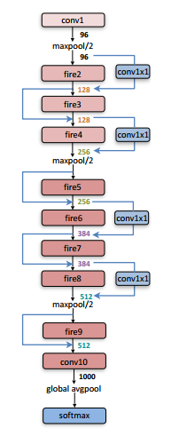
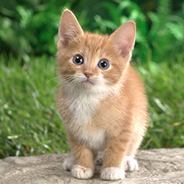
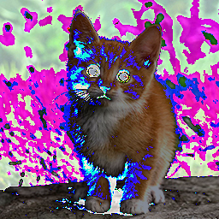
4.1 推理
数据中心化,图片集的均值
[-104,-117,-123]
preprocess
squeezenet 推理全过程

Slide 26
4.1 推理
推理可以简单理解成：
把输入包装成 Tensor （可以随意变shape），
在既定的 Flow 上做固定的数学 op（加减乘除等）
op 列表可参照 onnx operators

Slide 27
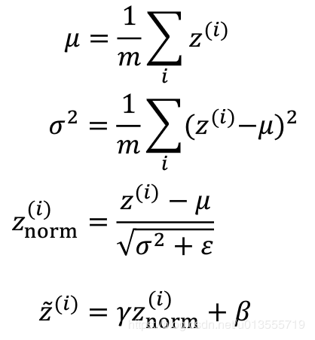
4.2 常用预处理
batch-normalization
crop
swap channel
rotate
resize
bn 公式

Slide 28
Thanks

Slide 29
Thanks

Slide 30
Thanks

Slide 31
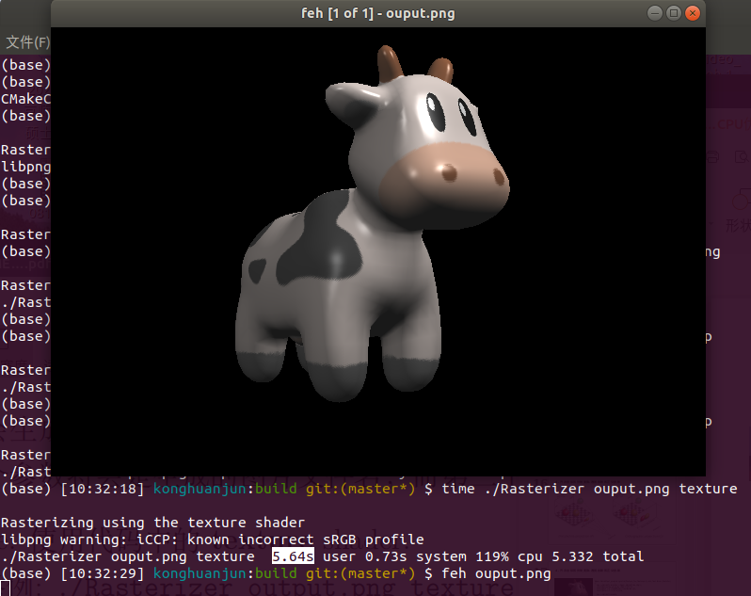
5. 如何算得更快
纯 CPU 渲染 700x700 图片，耗时 5s
CPU 上如何减少时间成本（HPC）

Slide 32
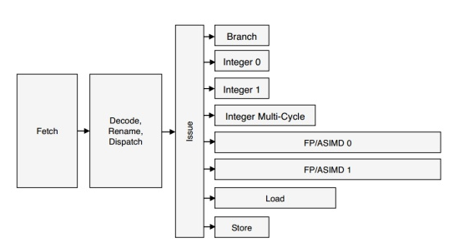
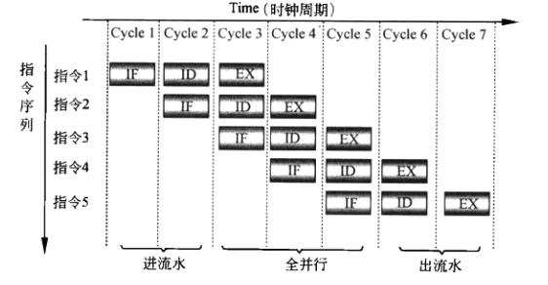
5.1 理论峰值
优化要先知道理论极限是多少
A57架构 https://developer.arm.com/documentation/uan0015/b/
CPU 流水线

Slide 33
5.1 理论峰值-SIMD（单指令多数据）
x0 += y0 * z0
x1 += y1 * z1
x2 += y2 * z2
x3 += y3 * z3
假设 vx 可以存多个值：
vx.4 += vy.4 * vz.4
128-bit = 4x32-bit = 8x16-bit = 16x8-bit
A57 有 32 个这样的 vx:
v0, v1...v31

Slide 34
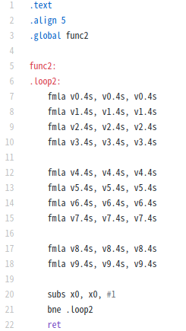
5.1 理论峰值
A57 浮点计算极限速度 等价于 用浮点计算指令把 ASIMD 塞满
v0
1
2
3
4
×
×
×
×
v0
1
2
3
4
＋
＋
＋
＋
v0
1
2
3
4
v0
3
6
12
20
每次 .loop2 10 条 fmla
共 40 次乘法+40 次加法
https://github.com/tpoisonooo/how-to-optimize-gemm/blob/master/gflops_benchmark/func2.S

Slide 35

5.1 理论峰值
某硬件实跑 34.8gflops

Slide 36
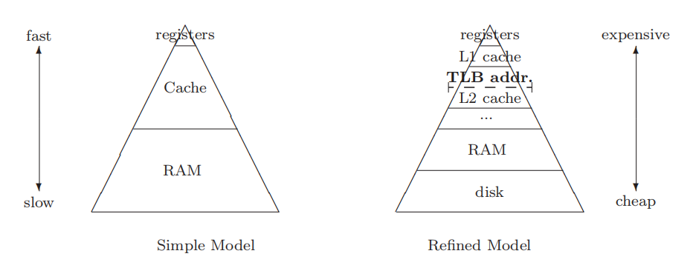
5.2 Cache 命中率
“经典的”多级存储体系

Slide 37
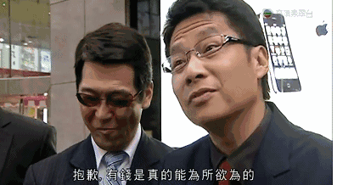
5.2 Cache 命中率
Cache 太贵导致发挥 ALU 极限速度并不容易

Slide 38
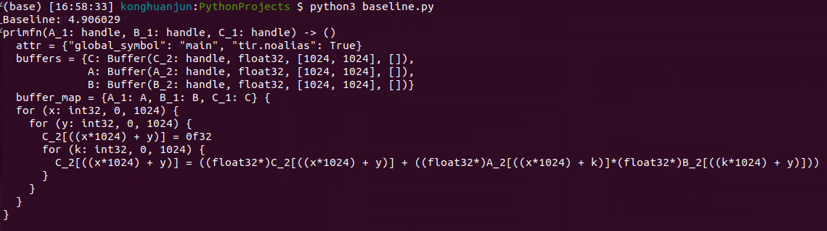
5.2 Cache 命中率
以 GEMM 为例， M=K=N=1024，naive 方法需要 4.9s，对应的 tvm IR:
https://tvm.apache.org/docs/tutorials/optimize/opt_gemm.html#sphx-glr-tutorials-optimize-opt-gemm-py
1 | 2 | 3 | 4
1 | 5 | 6 | 7
2
3
4
30
×
=

Slide 39
5.2 Cache 命中率
TLB => l1d cache 每次 load 一个 cacheline（linesize=32/64B）
1 | 2 | 3 | 4
1 | 5 | 6 | 7
2 | 9
3 | 10
4 | 11
30 | 97
×
=
为了算出 30 加载了 [1, 5, 6, 7]
...
LRU 替换 Cache
为了算出 97 又一次加载了 5
影响 Cache 命中率

Slide 40
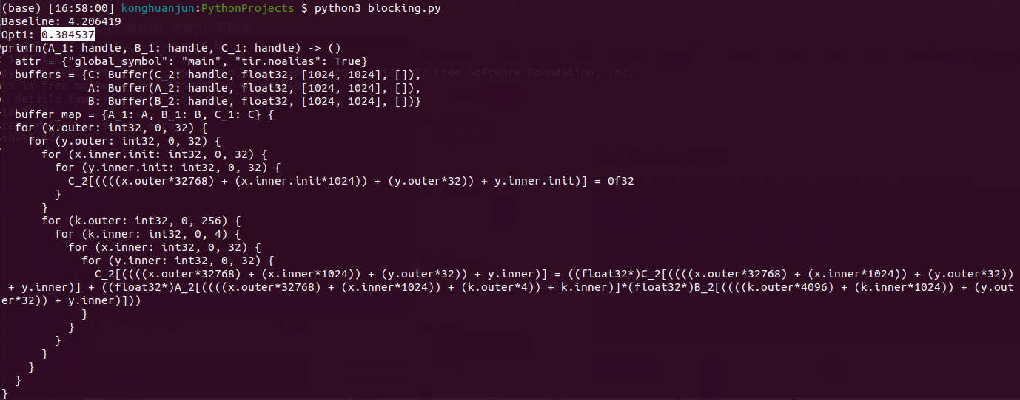
5.2 Cache 命中率
blocking 后需要 0.38s，对应的 IR:

Slide 41
5.2 Cache 命中率
1024 分解成内外循环， inner(32) * outer(32) = 1024，总乘法数不变
A每次取 32x4， B每次取 4x32，每次内循环算出一片 32x32
×
=
为什么参数选 32x4 而不是 31x3 ?

Slide 42
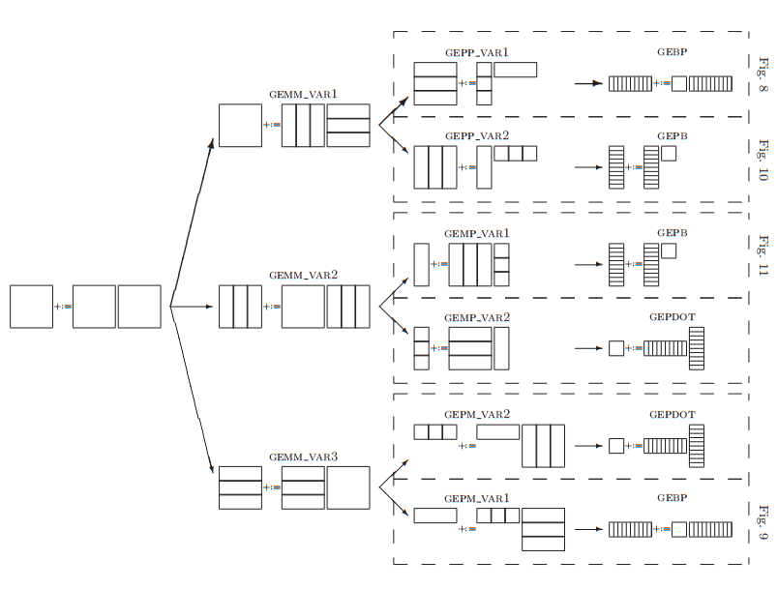


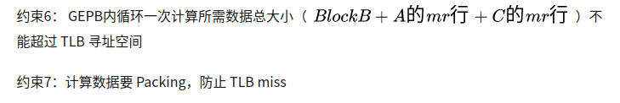
5.2 Cache 命中率-手动分析约束
列举所有可能，逐 case 分析，给出一组约束/选参条件
《Anatomy of High-Performance Matrix Multiplication》

Slide 43
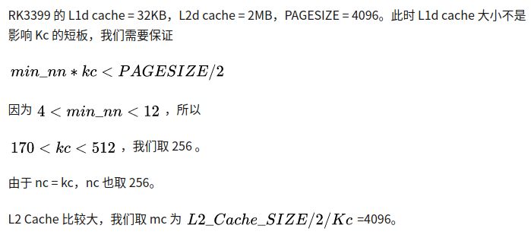
5.2 Cache 命中率-半仙调参

Slide 44
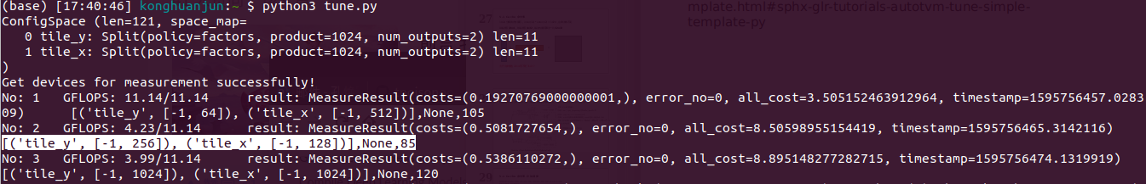
5.2 Cache 命中率-autoTVM自动搜索
1. 建立搜索空间
2. 选择 Tuner (Random/GA/XGB) 搜参
https://tvm.apache.org/docs/tutorials/autotvm/tune_simple_template.html#sphx-glr-tutorials-autotvm-tune-simple-template-py
https://zhuanlan.zhihu.com/p/37181530

Slide 45
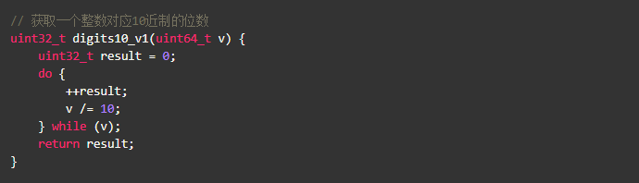
5.2 其他示例
https://zhuanlan.zhihu.com/p/33638344

Slide 46
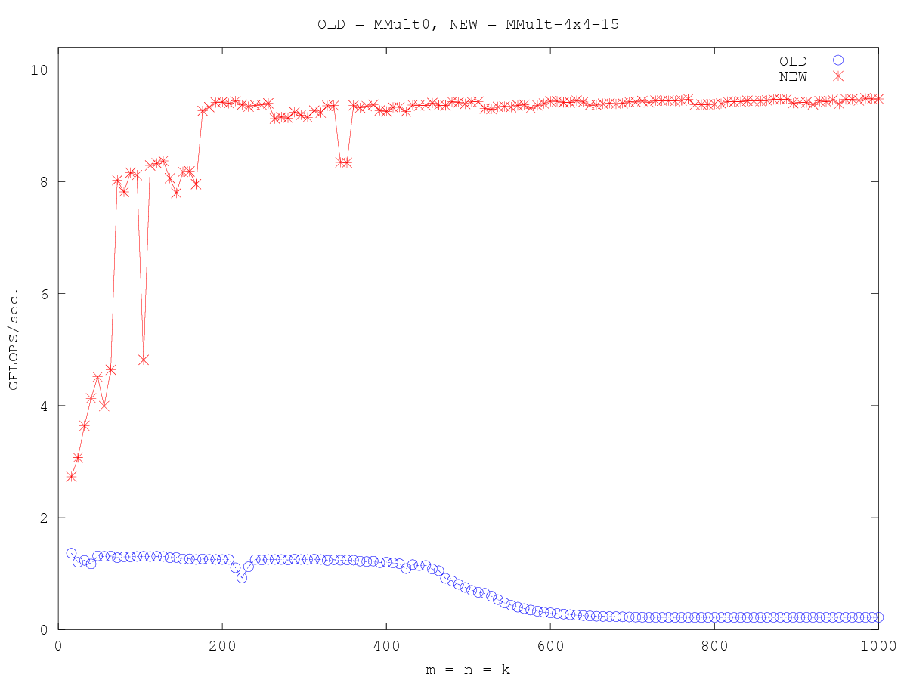
5.2 其他示例
https://github.com/flame/how-to-optimize-gemm/wiki

